Slide 1

CHÀO MỪNG CÁC EM
ĐẾN VỚI TIẾT TIẾNG VIỆT

Slide 2

Iết
Bài 26
EM MANG VỀ YÊU THƯƠNG
TIẾT 5. LUYỆN VIẾT ĐOẠN

Slide 3

Thứ sáu ngày 10 tháng 12 năm 2021
Tiếng Việt
Luyện viết đoạn: Viết đoạn văn kể về một việc người thân đã làm cho em
(tr115)

Slide 4
Yêu cầu cần đạt
- Viết được một đoạn văn ngắn 3 – 4 câu kể về một việc người thân đã làm cho em.
- Bồi dưỡng tình cảm yêu thương, ý thức quan tâm, chăm sóc những người thân trong gia đình.

Slide 5
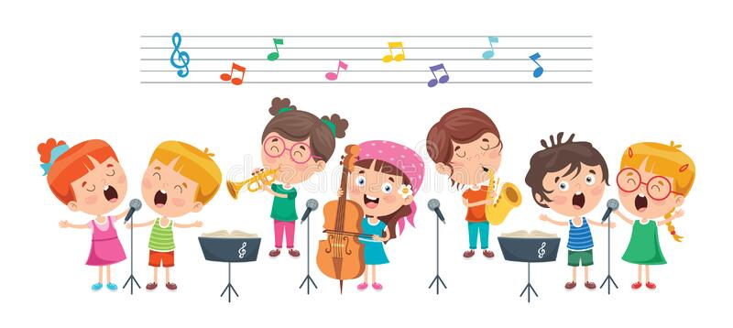
KHÁM KHÁ

Slide 6

1. Đọc đoạn văn sau và trả lời câu hỏi.
Khi tôi còn bé tí, tôi ở nhà với ông ngoại cả ngày để bố mẹ đi làm. Ông thường kể cho tôi nghe rất nhiều truyện cổ tích. Ông dạy tôi vẽ rất nhiều con vật: voi, hổ, hươu, nai, sóc,... Ông còn dạy tôi vẽ cả ông mặt trời, dòng sông, con thuyền,... Mỗi khi ông có việc đi đâu, tôi rất nhớ ông và mong ông sớm về với tôi.
a.Trong đoạn văn trên, bạn nhỏ kể về ai?
b.Người đó đã làm những việc gì cho bạn nhỏ?
c.Câu nào thể hiện rõ nhất tình cảm của bạn nhỏ đối với người đó?

Slide 7
Viết đoạn văn kể về người thân
Người thân
đó là ai?
Kể về
người thân
Việc người thân
đã làm cho em.
Việc thứ nhất
Việc thứ hai
Tình cảm của em với người thân.
Việc thứ ba

Slide 8
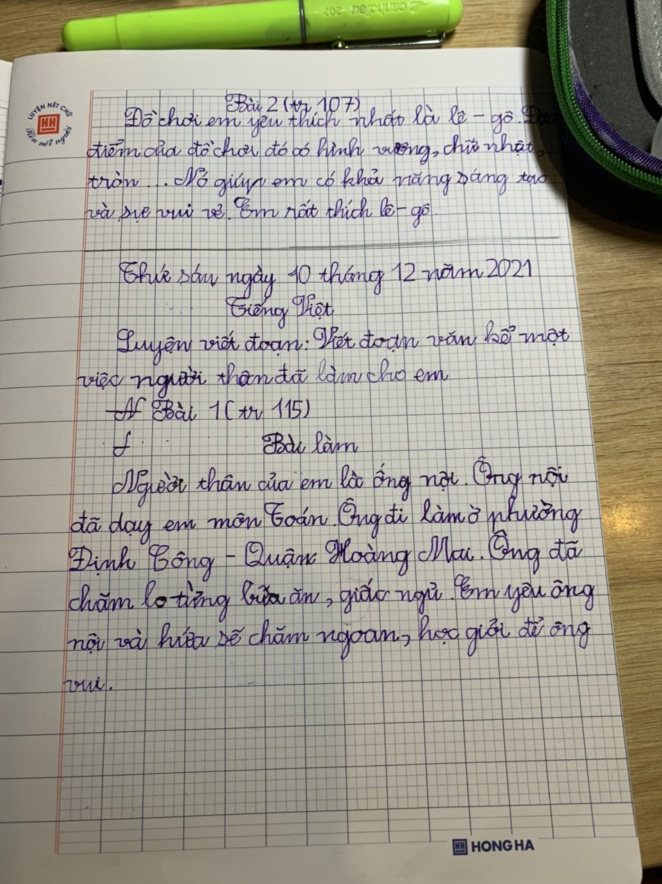

Slide 9
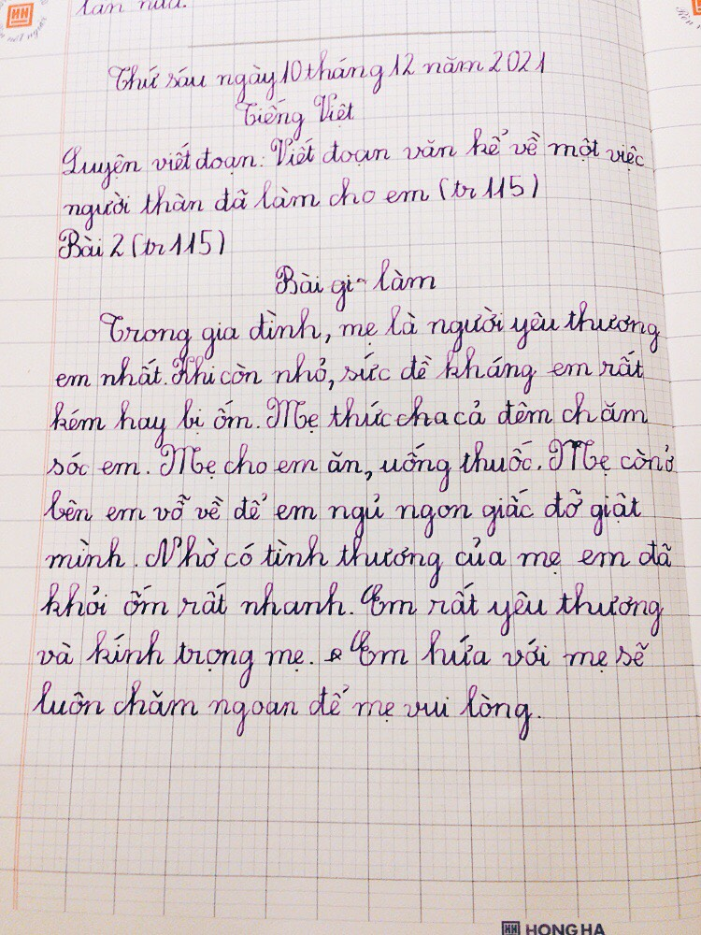

Slide 11
2. Viết 3 – 4 câu kể về một việc người thân đã làm cho em.
G:
- Người thân mà em muốn kể là ai?
- Người thân của em đã làm việc gì cho em?
- Em có suy nghĩ gì về việc người thân đã làm?

Slide 12
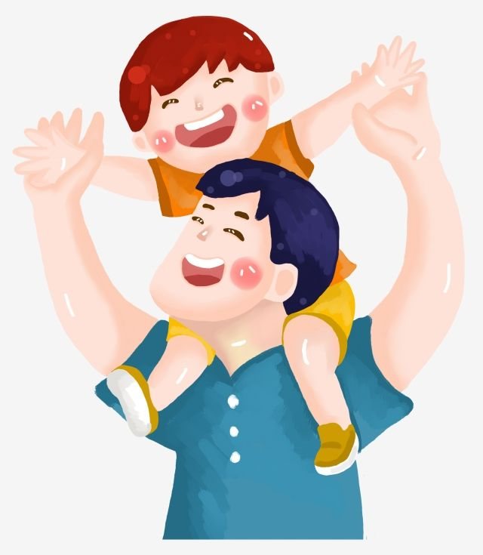
ĐOẠN THAM KHẢO 1
Trong gia đình, người em …..và yêu nhất là … ….em làm ….. ở ……. Dù …bận bao nhiêu việc ở cơ quan nhưng ….vẫn luôn chăm lo cho gia đình. Buổi sáng, … chuẩn bị đồ ăn, đưa em đi học. Tối đến, … còn dạy em …...làm toán, học… Nhờ có …. mà em ….. Em luôn…. và hãnh diện khi …………………….

Slide 13
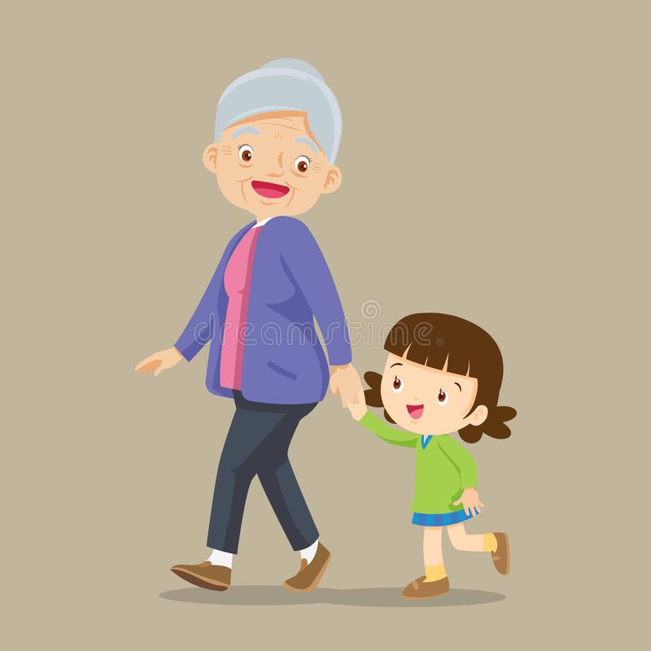
ĐOẠN THAM KHẢO 2
Bà nội là người …….em nhất trong nhà. Từ bé, em chỉ ở nhà với bà. Hằng ngày, bà dậy sớm ……. Mỗi lần đi … về, bà hay mang cho em……Bà còn kể cho em bao nhiêu câu chuyện …... Em rất yêu quý và …..bà, em mong bà ……….

Slide 14


DẶN DÒ
- Hoàn thành bài 2 vào vở ô li tiếng Việt.
- Xem trước bài: Mẹ (116).

